Slide 1
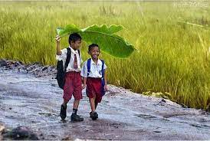
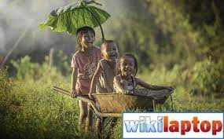
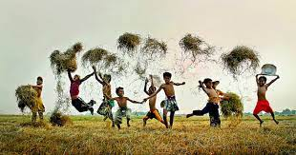
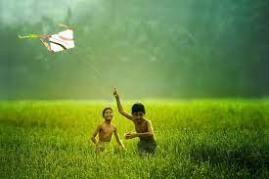
BẦU TRỜI TUỔI THƠ
BẦU TRỜI TUỔI THƠ

Slide 2
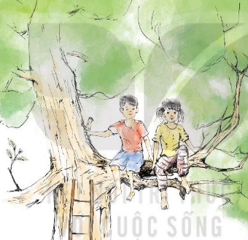
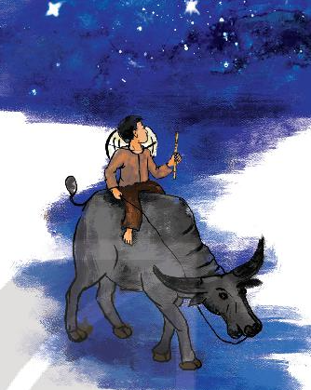
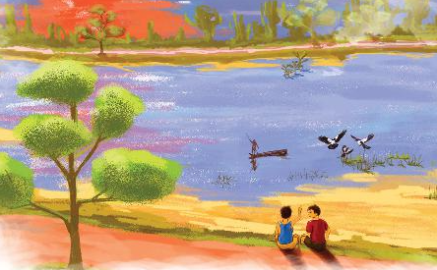
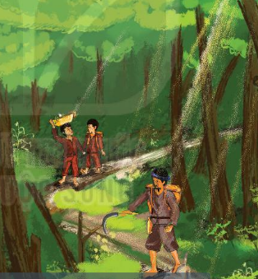
BẦU TRỜI TUỔI THƠ
“Trẻ thơ tìm thấy tất cả ở nơi chẳng có gì…”
(Gia-cô-mô Lê-ô-pác-đi)

Slide 3
HOẠT ĐỘNG KHỞI ĐỘNG
1
Bầu trời tuổi thơ
HÌNH THÀNH KIẾN THỨC
2
LUYỆN TẬP
3
VẬN DỤNG
4

Slide 4


HÌNH THÀNH KIẾN THỨC
LÀM VIỆC CÁ NHÂN

Slide 5

I. Giới thiệu bài học
Các văn bản đọc chính cùng thuộc thể loại gì?
1) Bài học 1 gồm những văn bản đọc chính nào?
VB1: Bầy chim chìa vôi (Nguyễn Quang Thiều)
VB 2: Đi lấy mật
(Trích Đất rừng phương Nam – Đoàn Giỏi)
Thể loại truyện
VB 4 thực hành đọc: Ngôi nhà trên cây (trích Tốt-tô-chan bên cửa sổ, Cư-rô-ya-na-gi Tê-sư-cô).

Slide 6
I. Giới thiệu bài học
3) Văn bản đọc kết nối chủ đề thuộc thể loại gì?
VB 3 đọc kết nối chủ điểm : Ngàn sao làm việc (Võ Quảng)
Thể loại thơ

Slide 7
I. Giới thiệu bài học
Vì sao các VB đọc chính và VB3 (đọc kết nối chủ điểm) lại cùng xếp chung vào bài học 1?
Vì đều viết về những kí ức, những trải nghiệm thời tuổi thơ của mỗi người.

Slide 8
PHIẾU HỌC TẬP 01: TÌM HIỂU TRI THỨC NGỮ VĂN
(Chuẩn bị ở nhà)
1. Kể tên các truyện ngắn và tiểu thuyết mà em đã học hoặc đã đọc. | …
2. Em hiểu thế nào là đề tài của tác phẩm văn học? Cho ví dụ? Có những cách phân loại đề tài như thế nào? | …
3. Em hiểu thế nào là chi tiết trong tác phẩm văn học? Lấy ví dụ về một chi tiết truyện mà em ấn tượng, nêu ý nghĩa của chi tiết đó. | …
4. Bằng cách nào tác giả làm bật được đặc điểm tính cách của nhân vật trong tác phẩm văn học? Cho ví dụ minh họa. | …

Slide 9

II. Khám phá tri thức ngữ văn
1. Đề tài và chi tiết
a. Đề tài
Đề tài là phạm vi đời sống được phản ánh, thể hiện trực tiếp trong tác phẩm văn học.
Khái niệm
Dựa vào phạm vi hiện thực được miêu tả: đề tài lịch sử, đề tài chiến tranh, đề tài gia đình,…
Phân loại
Dựa vào loại nhân vật trung tâm của tác phẩm: đề tài trẻ em, đề tài người nông dân, đề tài người lính,…
Một tác phẩm có thể đề cập nhiều đề tài, trong đó có một đề tài chính.

Slide 10

II. Khám phá tri thức ngữ văn
1. Đề tài và chi tiết
b. Chi tiết
Là yếu tố nhỏ nhất tạo nên thế giới hình tượng (thiên nhiên, con người, sự kiện) nhưng có tầm ảnh hưởng quan trọng đặc biệt trong việc đem lại sự sinh động, lôi cuốn cho tác phẩm văn học.
Khái niệm

Slide 11

Ví dụ về chi tiết
Trong truyện ngắn “Bức tranh của em gái tôi” (Tạ Duy Anh), chi tiết cuối truyện miêu tả lại diễn biến tâm trạng của người anh khi ngắm nhìn bức tranh cô em gái vẽ chính mình là một chi tiết tiêu biểu. Chi tiết này đã diễn tả những cung bậc cảm xúc của người anh đi từ ngạc nhiên, sung sướng hãnh diện, rồi thấy xấu hổ, hối hận khi nhận ra tấm lòng bao dung của em gái dành cho mình. Chi tiết cũng cho thấy sức mạnh cảm hoá của lòng nhân hậu.

Slide 12
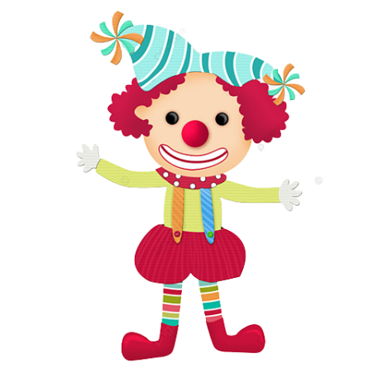

II. Khám phá tri thức ngữ văn
2. Tính cách nhân vật
Những đặc điểm riêng tương đối ổn định của nhân vật, được bộc lộ qua mọi hành động, cách ứng xử, cảm xúc, suy nghĩ,…
Thể hiện qua các mối quan hệ, qua lời kể và suy nghĩ của nhân vật khác.

Slide 13
Ví dụ về tính cách nhân vật
Trong truyện ngắn "Bức tranh của em gái tôi" (Tạ Duy Anh): Nhân vật người anh trai hiện lên là người ích kỉ, đố kị.
+ Thể hiện qua suy nghĩ;
+ Thể hiện qua hành động;
+ Thể hiện qua thái độ, cảm xúc.

Slide 14

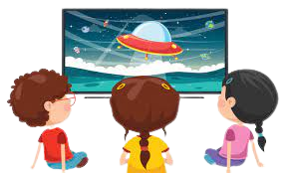
LUYỆN TẬP
Đọc một văn bản truyện ngắn mini mà mình yêu thích, sau đó chỉ ra các yếu tố như: đề tài, chi tiết, nhân vật ở trong văn bản đó.

Slide 15


VẬN DỤNG
Phiếu học tập 02
Hoạt động cá nhân
Nhóm sưu tầm, kể chuyện | Nhóm vẽ tranh
Sưu tầm các truyện ngắn trên VHTT... (ít nhất 02). Tập kể lại một câu chuyện bằng lời văn của em cho các bạn cùng nghe. | Vẽ tranh về một nhân vật, một chi tiết độc đáo ở trong truyện mà em yêu thích.

Slide 16
Rubric đánh giá sản phẩm học tập cá nhân
Nhiệm vụ | Mức 1 | Mức 2 | Mức 3
Kể lại một câu chuyện mà em sưu tầm được bằng lời văn của em. (10 điểm) | Nội dung câu chuyện kể còn sơ sài; người kể chưa tự tin trong trình bày. (5- 6 điểm) | Nội dung câu chuyện kể tương đối chi tiết; người kể tương đối tự tin, giọng truyền cảm. (7- 8 điểm) | Nội dung câu chuyện kể chi tiết, sinh động; người kể tự tin, giọng truyền cảm, có kết hợp ngôn ngữ cơ thể. (9 - 10 điểm)
Vẽ tranh về một nhân vật, một chi tiết độc đáo mà em yêu thích. (10 điểm) | Các nét vẽ chưa đẹp và bức tranh còn đơn điệu về hình ảnh, màu sắc. ( 5 – 6 điểm) | Các nét vẽ đẹp nhưng bức tranh chưa thật phong phú. (7 – 8 điểm) | Bức tranh với nhiều đường nét đẹp, phong phú, hấp dẫn. (9 - 10 điểm)

Slide 17
Hướng dẫn tự học
- Hoàn thiện các nội dung của tiết học;
- Đọc trước theo hướng dẫn của SGK bài Bầy chim chìa vôi của Nguyễn Quang Thiều.

